Slide 1
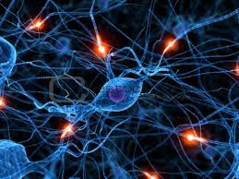
ΝΕΥΡΙΚΟ ΣΥΣΤΗΜΑ

Slide 2
Ο ΡΟΛΟΣ ΤΟΥ Ν.Σ.
Το νευρικό σύστημα μαζί με το σύστημα των ενδοκρινών αδένων συμβάλλουν στη διατήρηση σταθερού εσωτερικού περιβάλλοντος (ομοιόσταση),
ελέγχοντας και
συντονίζοντας
τις λειτουργίες των υπόλοιπων συστημάτων του οργανισμού.

Slide 3
Τα 5 βήματα της ομοιόστασης
α. αλλαγές στο περιβάλλον
β. Οι πληροφορίες για τις μεταβολές αυτές συλλέγονται από τους υποδοχείς και μεταβιβάζονται στο κεντρικό νευρικό σύστημα.
γ. Γίνεται επεξεργασία των πληροφοριών
δ. το κεντρικό νευρικό σύστημα δίνει τις κατάλληλες εντολές στους μυς και στους αδένες.
ε. Έτσι δίνεται η δυνατότητα στον οργανισμό να προσαρμόζει τις λειτουργίες του ανάλογα με τις μεταβολές του περιβάλλοντος, απαραίτητη προϋπόθεση για την επιβίωση του.

Slide 4
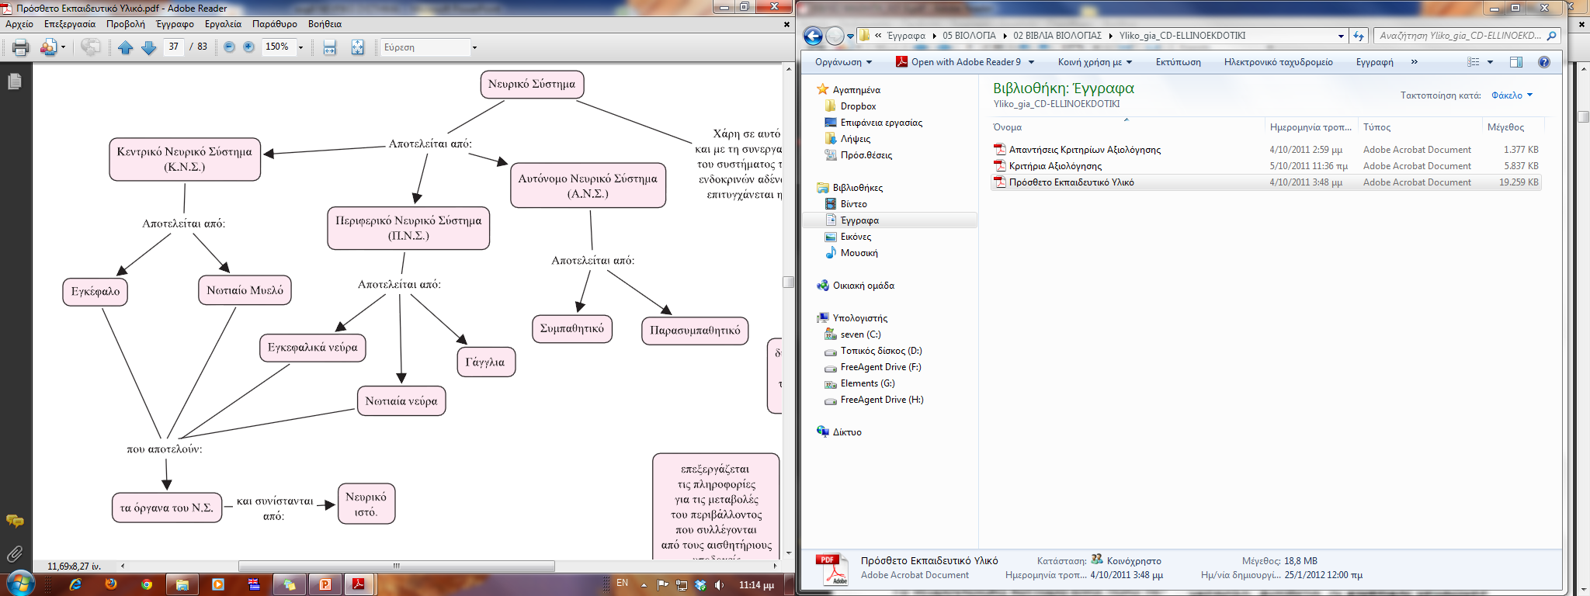
Νευρικό Σύστημα

Slide 5
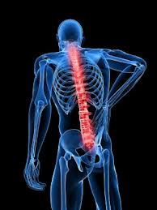
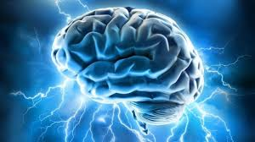
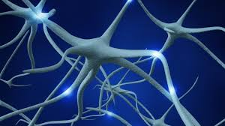
ΟΡΓΑΝΑ ΤΟΥ Ν.Σ.
α. ΕΓΚΕΦΑΛΟΣ
β. ΝΩΤΙΑΙΟΣ ΜΥΕΛΟΣ
γ. ΝΕΥΡΑ
ΚΕΝΤΡΙΚΟ ΝΕΥΡΙΚΟ ΣΥΣΤΗΜΑ
ΚΝΣ
ΠΕΡΙΦΕΡΕΙΑΚΟ ΝΕΥΡΙΚΟ ΣΥΣΤΗΜΑ
ΠΝΣ

Slide 6
ΔΟΜΗ ΤΩΝ ΝΕΥΡΙΚΩΝ ΚΥΤΤΑΡΩΝ
Τα όργανα του νευρικού συστήματος, δη-
λαδή ο εγκέφαλος, ο νωτιαίος μυελός και τα νεύρα αποτελούνται από νευρικό ιστό.
Τα κύτταρα του νευρικού ιστού είναι δύο ειδών:
τα νευρικά κύτταρα ή νευρώνες και
τα νευρογλοιακά κύτταρα.

Slide 7
Νευρώνες
1.
αποτελούν τη δομική και λειτουργική μονάδα του νευρικού συστήματος
Οι νευρώνες, έχουν την ιδιότητα να αντιδρούν σε συγκεκριμένες μεταβολές του περιβάλλοντος, όπως είναι η μεταβολή της θερμοκρασίας, της πίεσης, της έντασης του φωτός, του pH κ.ά.
2.
παράγουν και μεταβιβάζουν νευρικές ώσεις
3.
αποτελούνται από το κυτταρικό σώμα και τις αποφυάδες
4.
διακρίνονται από λειτουργική άποψη σε αισθητικούς, κινητικούς και ενδιάμεσους (συνδετικούς)

Slide 8
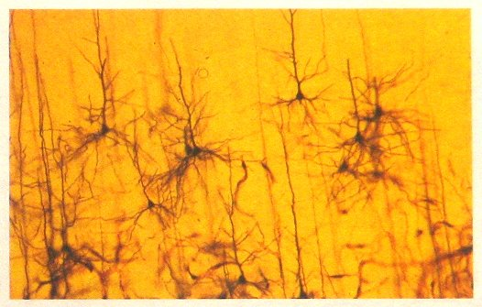
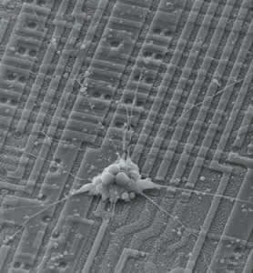
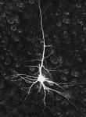
Και έτσι φαίνεται στο μικροσκόπιο :

Slide 9
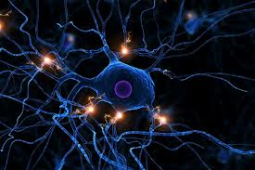
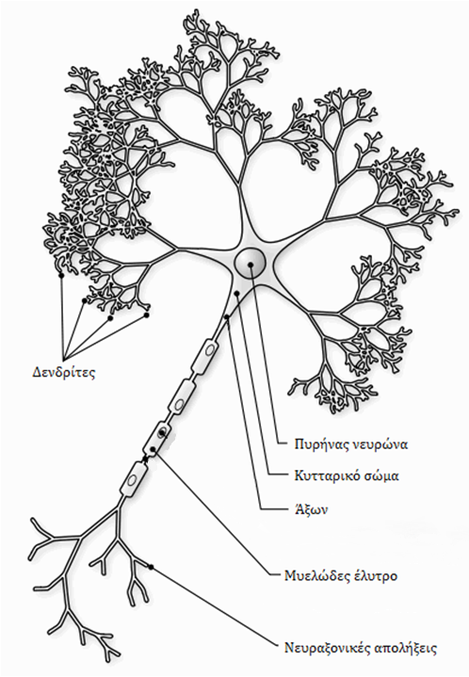
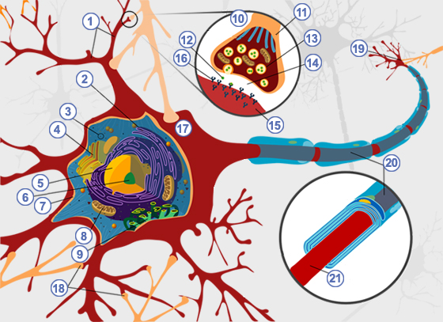
Kαι διαγραμματικά :

Slide 10
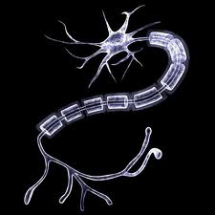
ΔΟΜΗ ΝΕΥΡΩΝΑ
Ο νευρώνας περιλαμβάνει — όπως όλα τα κύτταρα — έναν πυρήνα και ένα κυτταρικό σώμα, περικλειόμενο από κυτταρική μεμβράνη.
Αντίθετα όμως με άλλα κύτταρα, το κυτταρικό σώμα του νευρώνα σχηματίζει ένα μεγάλο αριθμό αποφυάδων.
Οι νευρικές αποφυάδες διακρίνονται στους δενδρίτες και στο νευράξονα ή νευρίτη.
Οι δενδρίτες είναι συνήθως
μικρές σε μήκος αποφυάδες με πολλές διακλαδώσεις.
Ο νευράξονας ή νευρίτης έχει μήκος που σε ορισμένες περιπτώσεις φτάνει το ένα μέτρο. Διακλαδίζεται σε πολλές μικρές απολήξεις, καθεμία από τις οποίες καταλήγει σε ειδικό άκρο, το τελικό κομβίο.

Slide 11
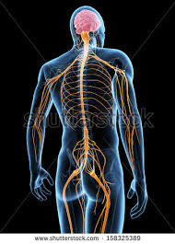
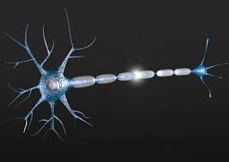
Οι δενδρίτες παρέχουν τα σημεία "εισόδου" των σημάτων.
Ο επιμήκης νευράξονας καταλήγει σε ένα μεγάλο αριθμό αξονικών απολήξεων με τα συναπτικά κομβία, τα οποία αποτελούν τα σημεία "εξόδου" των σημάτων.
Σε όλο το σώμα άπειρα τέτοια νευρικά κύτταρα σχηματίζουν το νευρικό σύστημα
Πληροφορίες μεταφέρονται έτσι από τον εγκέφαλο στα διάφορα όργανα και το αντίθετα.
Οι νευρώνες παρουσιάζουν μορφολογικές και λειτουργικές διαφορές και διακρίνονται, ανάλογα με τη λειτουργία που επιτελούν, σε αισθητικούς, κινητικούς και ενδιάμεσους.

Slide 12
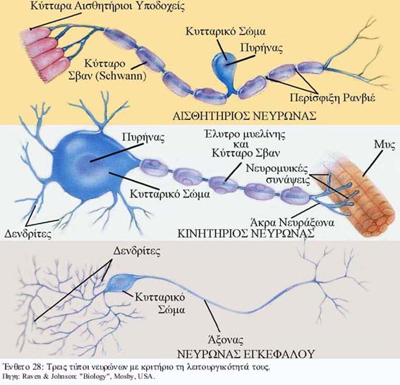
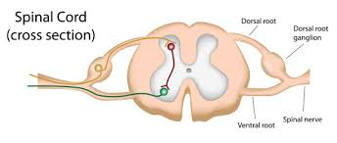
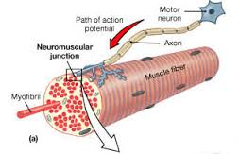
Οι αισθητικοί νευρώνες μεταφέρουν μηνύματα από τις διάφορες περιοχές του σώματος στο νωτιαίο μυελό και στον εγκέφαλο.
Αντίθετα, οι κινητικοί νευρώνες μεταφέρουν τα μηνύματα από τον εγκέφαλο και το νωτιαίο μυελό στα εκτελεστικά όργανα, τα οποία απαντούν είτε με σύσπαση (μύες) είτε με έκκριση ουσιών (αδένες).
Τέλος, οι ενδιάμεσοι ή συνδετικοί νευρώνες βρίσκονται αποκλειστικά στον εγκέφαλο και στο νωτιαίο μυελό και κατευθύνουν τα μηνύματα που προέρχονται από τους αισθητικούς νευρώνες στις κατάλληλες περιοχές του εγκεφάλου ή του νωτιαίου μυελού. Μεταφέρουν επίσης τα μηνύματα από μία περιοχή του εγκεφάλου ή του νωτιαίου μυελού σε μία άλλη και τελικά στους κατάλληλους κινητικούς νευρώνες.

Slide 13
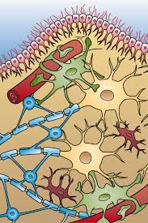
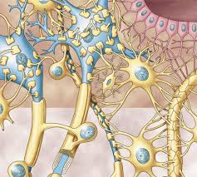
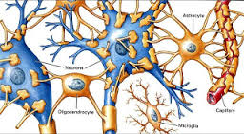
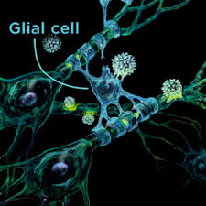
Νευρογλοιακά κύτταρα
1.
Τα νευρογλοιακά κύτταρα είναι πολύ περισσότερα από τους νευρώνες και έχουν ποικιλία σχημάτων και βοηθητικό ρόλο.
προμηθεύουν με θρεπτικά συστατικά τον νευρώνα
χρησιμεύουν στην απορρόφηση και απομάκρυνση των άχρηστων ουσιών από τους νευρώνες
Τα νευρογλοιακά κύτταρα, που περιβάλλουν το νευράξονα των περισσότερων από τους νευρώνες, συμβάλλουν στη μόνωσή του και στην επιτάχυνση της μεταφοράς της νευρικής ώσης.
2.

Slide 14
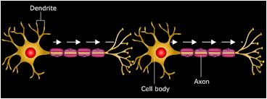
ΔΥΝΑΜΙΚΟ ΗΡΕΜΙΑΣ - ΝΕΥΡΙΚΗ ΩΣΗ
Όταν ένα νευρικό κύτταρο ηρεμεί (δηλαδή δεν παράγει και δεν μεταβιβάζει μηνύματα), μεταξύ της εξωτερικής και της εσωτερικής επιφάνειας της μεμβράνης του, καταγράφεται μια συγκεκριμένη διαφορά δυναμικού, που ονομάζεται δυναμικό ηρεμίας.
Στην περίπτωση που το νευρικό κύτταρο δεχτεί ένα ερέθισμα, το δυναμικό αυτό μεταβάλλεται και, τελικώς, αποκτά μια τιμή που ονομάζεται δυναμικό ενέργειας.
Η μεταβίβαση αυτής της μεταβολής κατά μήκος του νευρικού κυττάρου, ονομάζεται νευρική ώση και αποτελεί το είδος του μηνύματος που παράγουν και μεταβιβάζουν τα νευρικά κύτταρα.

Slide 15
Η πολυπλοκότητα του νευρικού συστήματος ενός οργανισμού καθορίζεται από ένα τεράστιο αριθμό συνδέσεων μεταξύ των νευρώνων και από ένα περιορισμένο αριθμό διαφορετικού τύπου "διακινούμενων" σημάτων.
Τα σήματα διαβιβάζονται από νευρώνα σε νευρώνα ή από νευρώνα σε μυικά κύτταρα ή σε αδένες, για να επέλθει το ζητούμενο αποτέλεσμα (π.χ. μια μυική συστολή, που θα προκαλέσει κάποια κίνηση ή η έκκριση μιας ορμόνης, που θα προκαλέσει την έναρξη κάποια βιοχημικής λειτουργίας).
Γνωρίζετε ότι:
Στον εγκέφαλο υπάρχουν περίπου 100 δισεκατομμύρια νευρώνες, οι νευρικές αποφυάδες των οποίων έχουν συνολικό μήκος περίπου 2.000.000 km.
Από την ηλικία των 30 ετών ο αριθμός των νευρώνων αρχίζει να μειώνεται. Εκτιμάται ότι το βάρος του εγκεφάλου ενός ατόμου ηλικίας 75 ετών, λόγω της απώλειας νευρώνων, έχει μειωθεί κατά 44%.

